Slide 1
Photogrammetry
גל הלל - 211696521
מרואן הרייש - 206467292
נור אגא - 207261652

Slide 2
פוטוגרמטריה
פוטוגרמטריה היא שיטה למדידת מרחקים ויצירת מודלים תלת-ממדיים באמצעות ניתוח תמונות דו-ממדיות של אובייקט או סביבה מסוימת. בשיטה זו מצלמים אובייקטים מכמה זוויות שונות, ואז נעשה שימוש בתוכנות ייעודיות כדי לזהות את הנקודות המשותפות בתמונות השונות ולהרכיב מהן מודל מרחבי מדויק של האובייקט או הסביבה
שלבי תהליך הפוטוגרמטריה
צילום - צילומי האובייקט מכל הזוויות הנדרשות.
רישוי והתאמת נקודות - זיהוי והצלבה של נקודות תואמות בין התמונות.
בניית ענן נקודות - יצירת מודל תלת-ממדי המבוסס על נקודות בודדות במרחב.
בניית מודל מלא.

Slide 3
חברות מובילות בתחום הפוטוגרמטריה
Pix4D: חברה שוויצרית המתמחה בפיתוח תוכנות לעיבוד תמונות לפוטוגרמטריה כמו Pix4Dmapper
Agisoft Metashape: תוכנה מתקדמת לפוטוגרמטריה שמספקת כלים ליצירת מודלים תלת-מימדיים, תצלומי אוויר וסריקות שטח
DroneDeploy: חברה אמריקאית המתמחה בתוכנות מיפוי וצילום מבוססות רחפנים בדגש על חקלאות, בנייה ותחום האנרגיה

Slide 4
שלבים מרכזיים בפרויקט
בחירות פריימים מיטבית: שימוש בכלי שפיתחנו על מנת למפות פריימים בעלי חדות גבוהה, תנועה מינימלית וחפיפה נמוכה לכיסוי שטח מקסימלי ושיפור ענן הנקודות
יצירת ענני נקודות: שימוש בכלי שפיתחנו ו- Meshroom ליצירת ענני נקודות מדוייקים מהפריימים שנבחרו
מיזוג עננים: שילוב ענני נקודות ממספר סרטונים כדי ליצור מבנה תלת-מימדי גדול

Slide 5
כלים וטכנולוגיות בפרוייקט
Meshroom
כלי עיבוד פוטוגרמטרי בקוד פתוח שממיר תמונות דו-מימדיות לענני נקודות תלת מימדיים
שימוש פרוייקט: יצירת ענני נקודות מהתמונות שנבחרו לפי איכותן, בעזרת הכלי vide2Images.py, בתהליך אוטומטי על ידי הכלי images2PointCloud.py

Slide 6
כלים וטכנולוגיות בפרוייקט
CloudCompare
כלי לעיבוד וניתוח ענני נקודות עם אפשרויות מיזוג ועיבוד מידע תלת-ממדי
שימוש בפרויקט: מיזוג שני ענני נקודות (שהופקו ב-Meshroom) בעזרת הכלי combinePointClouds.py למודל אחיד.

Slide 7
כלים וטכנולוגיות בפרוייקט
video2Images.py
סקריפט שמחלץ פריימים מווידאו ומסנן אותם לפי חדות ותנועה
שימוש בפרויקט: מיצוי תמונות באיכות הגבוהה ביותר
פונקציות עיקריות: 1. calculate_sharpness: מחשבת את מידת הבהירות/חדות של פריים
2. estimate_mothin: מודדת מהירות תנועה בין פריים לפריים
3. capture_best_frames: שומרת את הפריימים הנבחרים בתיקייה שהוגדרה

Slide 8
כלים וטכנולוגיות בפרוייקט
images2PointCloud.py
סקריפט שמפעיל את Meshroom על התמונות ליצירת ענני נקודות
שימוש בפרויקט: עיבוד אוטומטי ליצירת ענני נקודות מכל קבוצה נתונה של תמונות ושמירה של ענן נקודות בתיקיה שהוגדרה

Slide 9
כלים וטכנולוגיות בפרוייקט
combinePointCloud.py
סקריפט שממזג שני ענני נקודות ליצירת מודל אחיד באמצעות CloudCompare
שימוש בפרויקט: מבצע מיזוג בין העננים הסופיים למודל אחד
שימוש ב ICP בכלי: ICP הינו אלגוריתם שמטרתו "ליישר" שני ענני נקודות במרחב כך שהם יתאימו זה לזה בצורה הטובה ביותר
השתמשנו ב-ICP כדי ליישר את שתי ענני הנקודות לפני המיזוג שלהם כך שהם יתאימו זה לזה במרחב וייצרו ענן נקודות מדוייק

Slide 10
תהליך העבודה
חילוץ תמונות מווידאו על ידי הכלי: video2Images.py
הפקת ענני נקודות על ידי הכלי: images2PointCloud.py
שילוב של כל שני ענני נקודות ליצירת ענן נקודות גדול ואחיד

Slide 11
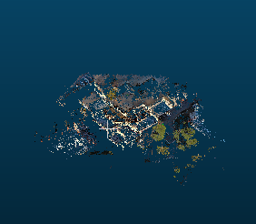
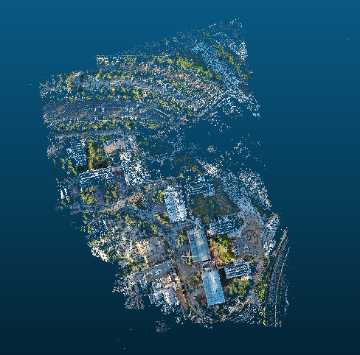
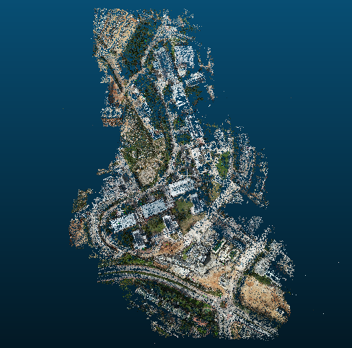
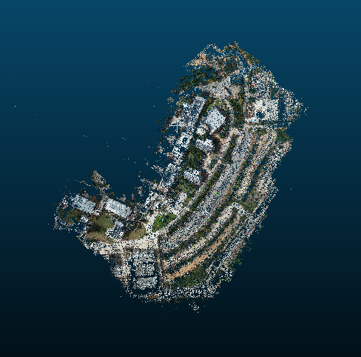
תוצאות ותוצרים
ענני נקודות בודדים לפני המיזוג

Slide 12
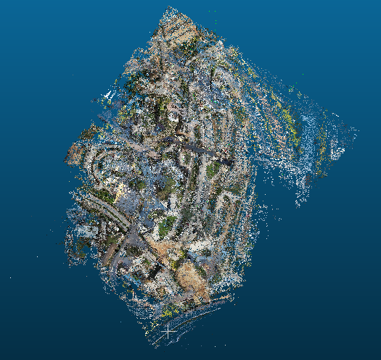
תוצאות ותוצרים
תוצר סופי

Slide 13
קשיים בפרוייקט
דיוק בבחירת פריימים:
זיהוי פריימים חדים עם כיסוי מספק היה מתאגר
הפתרון: יישמנו פונקציות calculate_sharpness ו- estimate_motion למדוד חדות ותנועה בפריימים כדי לשפר את האיכות
זמן עיבוד ארוך:
פעולות עיבוד גרמו לזמני ריצה גבוהים
הפתרון: ביצענו אופטימיזציה לתהליך בחירת הפריימים, כך שהכלי מתמקד מראש בפריימים בעלי פוטנציאל גבוה יותר
מיזוג ענני נקודות:
שילוב נכון של ענני נקודות היה מאתגר כיוון שלא כל ענן היה מיושר כהלכה
הפתרון: שימוש באלגוריתם ICP להשגת התאמה מיטבית מירבית בין העננים

Slide 14
דיון, מסקנות ושיפורים
מסקנות:
הכלים שפיתחנו הצליחו להפיק תמונות חדות וממוקדות ככל האפשר לפוטוגרמטריה ויצירת ענני נקודות
אלגוריתם ה ICP היווה חלק חשוב ומרכזי במיזוג כל שתי ענני נקודות
שיפורים לעתיד:
שימוש בפתרונות מהירים יותר לעיבוד פריימים כדי להקטין ולייעל את זמן הריצה
שימוש בכלים נוספים על מנת לשפר את מיזוג ענני הנקודות

